Slide 1

Linguagem de Programação de Banco de Dados
Prof. José Carlos Perini
Aula 6 – Views

Slide 2

Views
Criação, Utilização, Alteração e Restrições

Slide 3


O Problema: Consultas Repetitivas
Imagine que três colaboradores de setores diferentes precisam consultar dados de clientes diariamente. Cada um escreve a mesma consulta do zero, gerando inconsistências, retrabalho e dificuldade de manutenção.
⚠ Repetição
O mesmo código é reescrito várias vezes, aumentando o risco de erros.
-- Consulta escrita repetidamente por diferentes usuários
SELECT nome, cidade, limite_credito
FROM dbo.Clientes
WHERE ativo = 1
ORDER BY nome;
⚠ Manutenção
Uma mudança na lógica exige alteração em todos os lugares onde o código foi copiado.
⚠ Padronização
Sem um ponto único, diferentes versões da mesma consulta podem retornar resultados distintos.
💡 Como podemos deixar uma consulta pronta para ser reutilizada por todos?

Slide 4
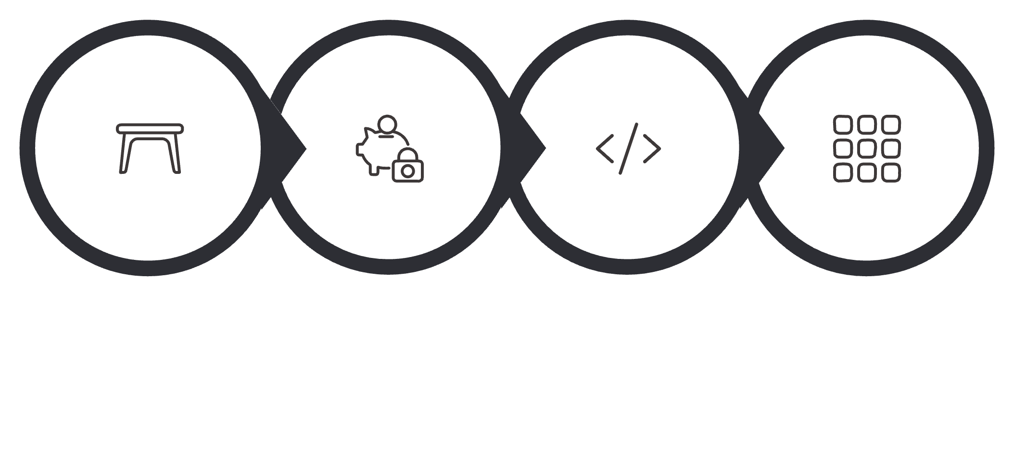
O Que É uma View?
Uma view (ou visão) é um objeto do banco de dados que encapsula uma consulta SQL e apresenta o resultado ao usuário como se fosse uma tabela. Ela possui um nome, é armazenada no banco e pode ser consultada repetidamente.
Tabelas de Origem
Definição da View
Consulta da View
Resultado
Tem um Nome
Baseada em SELECT
Identificada como objeto no banco, assim como uma tabela.
Sua definição é uma consulta SQL armazenada.
Tabela Virtual
Reutilizável
Não armazena dados por si só; obtém dados das tabelas de origem no momento da consulta.
Pode ser consultada por qualquer usuário ou aplicação com permissão de acesso.

Slide 5
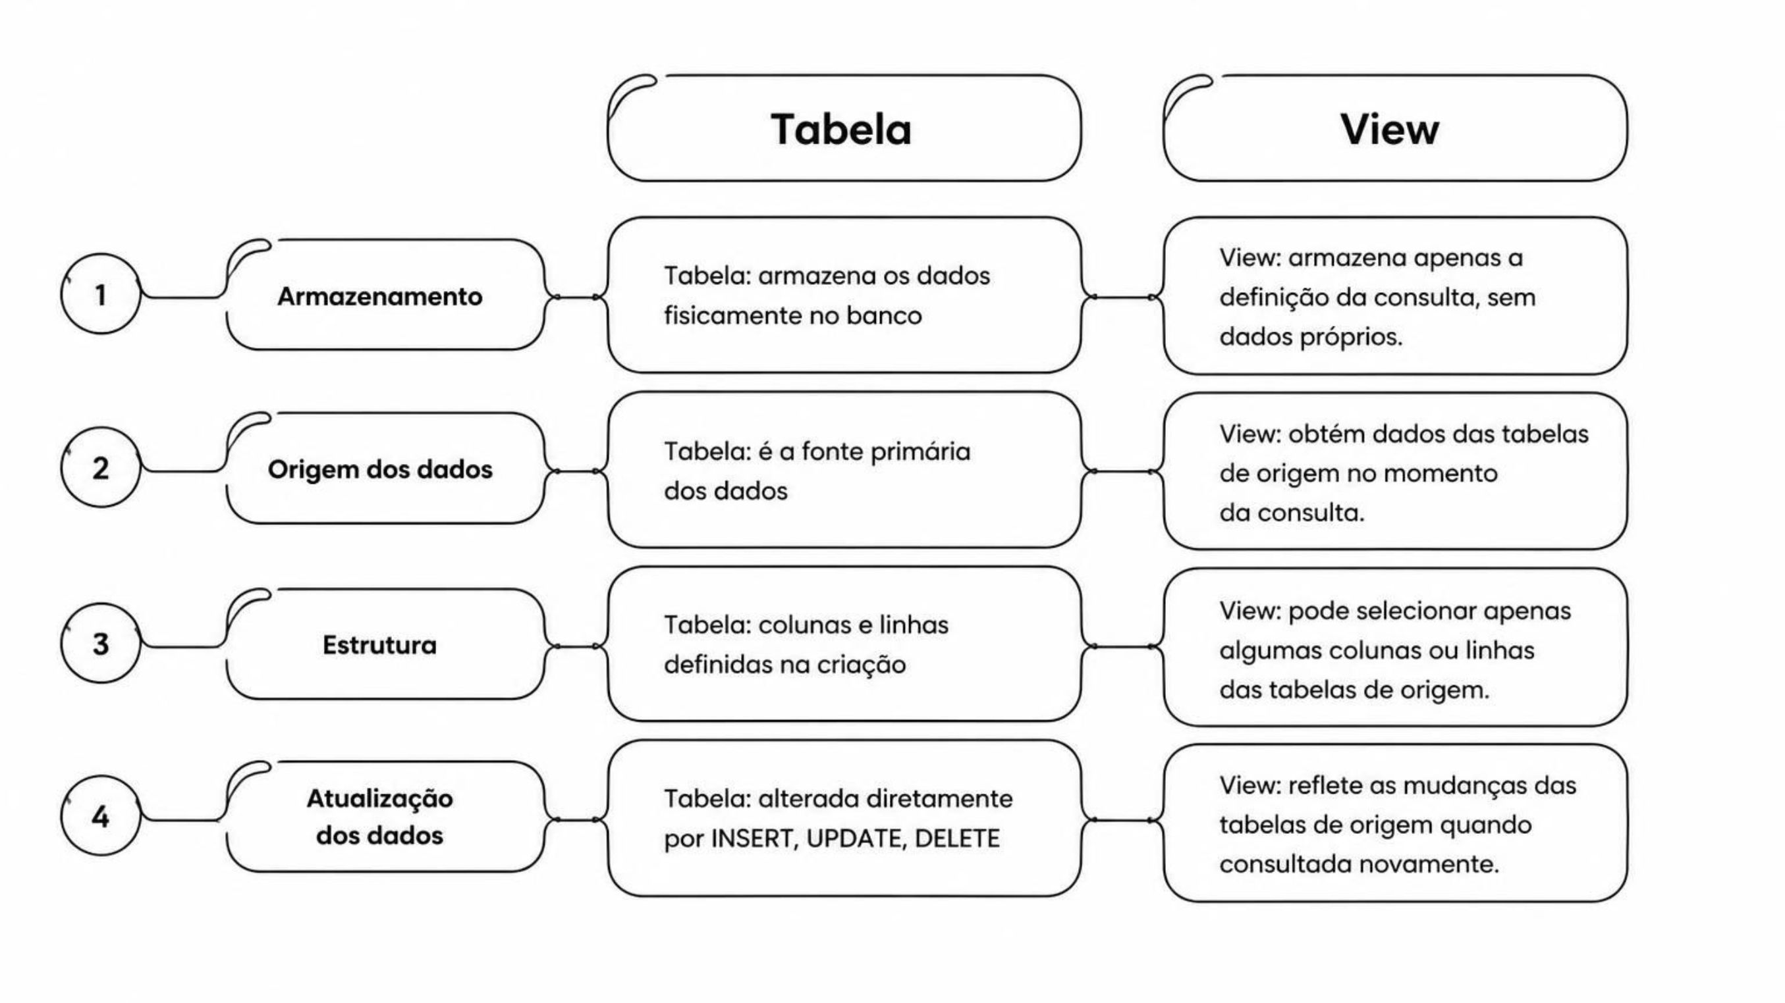

Tabela × View
Entender a diferença entre tabela e view é fundamental. Veja como cada um se comporta no SQL Server:
Uma view comum não é uma cópia independente dos dados. Quando os dados das tabelas de origem mudam, o resultado da view reflete essas mudanças na próxima consulta.

Slide 6






Por Que Utilizar Views?
Reutilização de Consultas
Consultas frequentes ficam prontas para uso, sem necessidade de reescrita.
Controle de Acesso
Setores diferentes enxergam apenas as colunas e registros relevantes às suas funções. Ex.: o financeiro vê o limite_credito, enquanto o suporte vê apenas nome e cidade.
Facilidade de Manutenção
Ajustar a lógica em um único lugar reflete automaticamente em todas as consultas que usam a view.
Padronização
Garante que todos os usuários e aplicações recebam os dados no mesmo formato e com a mesma lógica.
A view pode contribuir para o controle de acesso, mas não substitui a configuração correta de permissões no banco de dados.

Slide 7


Sintaxe de Criação: CREATE VIEW
A estrutura geral para criar uma view no SQL Server é:
CREATE VIEW
nome_da_view
Instrução que cria o objeto view no banco de dados.
Identificador único do objeto. Boa prática: prefixo vw_ para fácil identificação.
CREATE VIEW nome_da_view
AS
SELECT coluna1, coluna2
FROM tabela;
GO
AS SELECT
GO
Define os dados que a view irá apresentar. É o "coração" da view.
Separa lotes de comandos no SSMS. Não é uma instrução T-SQL — é uma diretiva do cliente.
Cada elemento tem um papel importante na definição do objeto:

Slide 8
Primeiro Exemplo: View de Clientes
Utilizando a tabela Clientes, já conhecida nas aulas anteriores, vamos criar nossa primeira view. Ela disponibilizará quatro colunas selecionadas da tabela original.
CREATE VIEW dbo.vw_Clientes
AS
SELECT
id,
nome,
cidade,
limite_credito
FROM dbo.Clientes;
GO
1
Esquema dbo
O prefixo dbo (Database Owner) identifica o esquema padrão do objeto. É uma boa prática sempre especificá-lo.
2
Colunas selecionadas
Apenas as quatro colunas definidas no SELECT ficam disponíveis para quem consultar a view.
3
Prefixo vw_
Facilita a identificação de views ao listar objetos no banco de dados.

Slide 9


Consultando uma View
Uma view é consultada com SELECT, exatamente como uma tabela. Você pode selecionar todas as colunas ou apenas algumas, e aplicar filtros adicionais.
Consulta completa
Filtros externos
SELECT *
FROM dbo.vw_Clientes;
Você pode aplicar WHERE, ORDER BY e outras cláusulas ao consultar a view, mesmo que não façam parte da definição original.
Com filtro adicional
Resultado esperado
SELECT nome, cidade, limite_credito
FROM dbo.vw_Clientes
WHERE cidade = 'Campinas';
O SQL Server executa internamente a consulta da view e aplica os filtros externos antes de retornar o resultado.
Transparência
Para o usuário, a view parece uma tabela comum. A complexidade interna fica oculta.

Slide 10

Criando uma View com Filtro
É possível incorporar condições diretamente na definição da view, restringindo os registros retornados. Isso é útil para criar visões específicas para diferentes perfis de usuário.
Criando a view filtrada
Filtro na definição
CREATE VIEW dbo.vw_ClientesLimiteAlto
AS
SELECT id, nome, cidade, limite_credito
FROM dbo.Clientes
WHERE limite_credito >= 7000;
GO
O WHERE faz parte da view. Todo acesso retorna apenas clientes com limite_credito ≥ 7000, independentemente de quem consulta.
Filtro na consulta
Usando uma view mais abrangente (como vw_Clientes), o filtro é aplicado externamente, dando mais flexibilidade ao usuário.
Consultando a view
SELECT *
FROM dbo.vw_ClientesLimiteAlto;
Prefira filtrar na definição da view quando a restrição for uma regra de negócio permanente; prefira filtrar na consulta quando precisar de flexibilidade.

Slide 11



Views com Consultas Mais Elaboradas
Uma view pode encapsular qualquer consulta SQL válida, incluindo JOIN, aliases e expressões. O usuário final não precisa conhecer a complexidade interna — basta consultar a view.
Exemplo: view com JOIN
CREATE VIEW dbo.vw_PedidosClientes
AS
SELECT
p.id AS id_pedido,
c.nome AS cliente,
c.cidade,
p.valor_total
FROM dbo.Pedidos AS p
INNER JOIN dbo.Clientes AS c
ON p.id_cliente = c.id;
GO
JOIN
Combina dados de múltiplas tabelas em um único resultado coerente.
Aliases
Renomeia colunas para nomes mais claros e adequados à aplicação.
Abstração
A consulta à view fica simples:
A view oculta a complexidade da consulta, simplificando o acesso aos dados.
SELECT * FROM dbo.vw_PedidosClientes;

Slide 12
Aliases e Colunas Calculadas
As views permitem renomear colunas com aliases mais descritivos e incluir expressões calculadas. Isso torna o resultado mais legível para aplicações e relatórios.
CREATE VIEW dbo.vw_ClientesDetalhado
AS
SELECT
nome AS Nome_Cliente,
cidade AS Cidade,
limite_credito AS Limite_de_Credito_R$,
limite_credito * 0.10 AS Reserva_10_Porcento
FROM dbo.Clientes;
GO
Alias de coluna
AS Nome_Cliente substitui o nome técnico nome por um rótulo mais amigável ao usuário final.
Expressão calculada
limite_credito * 0.10 cria uma coluna derivada. O alias Reserva_10_Porcento é obrigatório para colunas calculadas em views.
Boa prática
Use aliases em todas as colunas que precisem de identificação clara, especialmente em views usadas por relatórios.

Slide 13
Modificando uma View: ALTER VIEW
Quando a definição de uma view precisa mudar — por exemplo, para incluir ou remover colunas — utilizamos ALTER VIEW. O objeto existente é atualizado sem necessidade de excluí-lo e recriá-lo.
Antes da alteração
Mantém o objeto
Redefine a consulta
-- View original: 4 colunas
CREATE VIEW dbo.vw_Clientes
AS
SELECT id, nome, cidade, limite_credito
FROM dbo.Clientes;
GO
O nome e as permissões da view são preservados. Aplicações que a utilizam não precisam ser reconfiguradas.
Toda a cláusula AS SELECT é substituída pela nova definição.
Não altera dados
ALTER VIEW modifica a definição do objeto, nunca os registros das tabelas de origem.
Após a alteração
-- View modificada: apenas 3 colunas
ALTER VIEW dbo.vw_Clientes
AS
SELECT id, nome, cidade
FROM dbo.Clientes;
GO

Slide 14
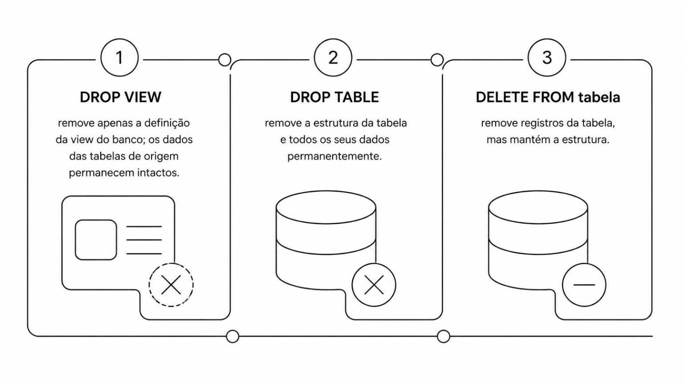

Excluindo uma View: DROP VIEW
Para remover uma view do banco de dados, utilizamos DROP VIEW:
DROP VIEW dbo.vw_ClientesLimiteAlto;
GO
Também é possível verificar a existência antes de excluir (boa prática):
IF OBJECT_ID('dbo.vw_ClientesLimiteAlto',
'V') IS NOT NULL
DROP VIEW dbo.vw_ClientesLimiteAlto;
GO
Antes de excluir uma view, verifique se outros objetos (procedures, outras views, aplicações) dependem dela. A exclusão pode causar erros em cascata.

Slide 15

Uma View Pode Alterar Dados?
Em determinadas condições, o SQL Server permite executar INSERT, UPDATE e DELETE por meio de uma view. Quando isso ocorre, a operação afeta diretamente os dados da tabela de origem.
View simples — permite atualização
A view é um "atalho"
Nem toda view permite isso
CREATE VIEW dbo.vw_ClientesSimples
AS
SELECT id, nome, cidade
FROM dbo.Clientes;
GO
-- Atualizando dados pela view:
UPDATE dbo.vw_ClientesSimples
SET cidade = 'Sorocaba'
WHERE id = 5;
-- O registro é alterado em dbo.Clientes
A operação passa pela view, mas modifica os dados na tabela original. A view não possui dados próprios para alterar.
A atualizabilidade depende da estrutura da consulta. Views com agregações, GROUP BY ou DISTINCT geralmente não permitem alteração direta.

Slide 16
Restrições para Atualização de Views
O SQL Server impõe restrições às operações de escrita em views. Entender essas limitações evita erros e projeto inadequado de soluções.
Estrutura da View | Restrição | Motivo
GROUP BY + SUM, AVG | INSERT, UPDATE e DELETE não permitidos | Linhas do resultado não correspondem a linhas únicas da tabela de origem
DISTINCT | INSERT, UPDATE e DELETE não permitidos | Impossível determinar qual linha original deve ser alterada
Expressão calculada na coluna | INSERT/UPDATE nessa coluna não permitido | O valor é derivado; não existe coluna física correspondente
JOIN entre tabelas | Depende da operação e da estrutura | O SQL Server pode não conseguir identificar unicamente a tabela de destino da alteração
View simples (1 tabela, sem agregação) | Geralmente permitido | Há correspondência direta entre linha da view e linha da tabela de origem

Slide 17

Exercício de Análise: Atualizável ou Não?
Analise as três definições de views abaixo e indique quais operações de atualização (UPDATE, INSERT, DELETE) podem ser possíveis em cada caso. Justifique sua resposta.
1
2
3
Caso A — View Simples
Caso B — Com Agregação
Caso C — Com JOIN
CREATE VIEW vw_A AS
SELECT id, nome, cidade
FROM dbo.Clientes;
CREATE VIEW vw_B AS
SELECT cidade, SUM(limite_credito) AS Total
FROM dbo.Clientes
GROUP BY cidade;
CREATE VIEW vw_C AS
SELECT c.nome, p.valor_total
FROM dbo.Clientes c
INNER JOIN dbo.Pedidos p
ON c.id = p.id_cliente;
Uma tabela, sem agregações, sem DISTINCT. O que você espera?
Há GROUP BY e SUM. Qual é a restrição esperada e por quê?
Duas tabelas combinadas. A resposta pode não ser absoluta — justifique considerando a operação e a estrutura.

Slide 18

Views e Segurança
Uma view pode expor apenas as colunas e linhas necessárias para cada perfil de usuário, reduzindo a exposição de dados sensíveis.
Restrição de Colunas
O usuário vê apenas as colunas permitidas. Dados como limite_credito ou senha ficam invisíveis.
Exemplo: view sem dados financeiros
-- Somente id, nome e cidade são expostos.
-- limite_credito fica oculto.
CREATE VIEW dbo.vw_ClientesPublico
AS
SELECT id, nome, cidade
FROM dbo.Clientes;
GO
-- Concedendo acesso somente à view:
GRANT SELECT ON dbo.vw_ClientesPublico
TO usuario_suporte;
Restrição de Linhas
Com WHERE na definição, é possível limitar quais registros o usuário enxerga.
Não é suficiente sozinha
A view restringe a visão, mas as permissões reais precisam ser configuradas com GRANT e REVOKE.

Slide 19

Boas Práticas e Cuidados
Nomenclatura clara e consistente
Use o prefixo vw_ e nomes descritivos. Ex.: vw_ClientesLimiteAlto é mais claro que view1.
Evite SELECT * na definição
Se a tabela de origem ganhar novas colunas, a view não as refletirá automaticamente até ser recriada. Selecione explicitamente as colunas necessárias.
Considere dependências antes de alterar ou excluir
Use sp_depends ou o Pesquisador de Objetos do SSMS para identificar objetos que dependem da view.
Teste após mudanças nas tabelas de origem
Alterações estruturais nas tabelas (renomear ou remover colunas) podem invalidar a definição de uma view.
Não presuma melhoria de desempenho
Uma view comum armazena apenas sua definição, não os resultados. Cada consulta reexecuta a SELECT internamente. Para caching de resultados, existem outros recursos (ex.: indexed views).

Slide 20

🖥 Desafio Prático: Views no Sistema de Vendas
Realize as atividades a seguir no SQL Server Management Studio, utilizando a tabela dbo.Clientes. Execute cada parte em sequência e verifique os resultados antes de prosseguir.
01
02
03
Criar vw_ClientesResumo
Filtrar por cidade
Criar vw_ClientesLimiteAlto
Crie uma view com as colunas id, nome e cidade. Consulte-a com SELECT * para confirmar o funcionamento.
Usando a view criada, escreva uma consulta que retorne apenas os clientes da cidade de Campinas.
Crie uma view que retorne somente clientes com limite_credito >= 7000, incluindo as quatro colunas da tabela.
04
05
Alterar vw_ClientesResumo
Reflexão: DROP VIEW
Use ALTER VIEW para adicionar a coluna limite_credito à view. Consulte novamente para verificar a mudança.
Execute DROP VIEW dbo.vw_ClientesLimiteAlto. O que acontece com os registros da tabela Clientes? Explique com suas palavras.
Não há solução exibida aqui — o objetivo é que você escreva, execute e observe os resultados no SSMS.

Slide 21
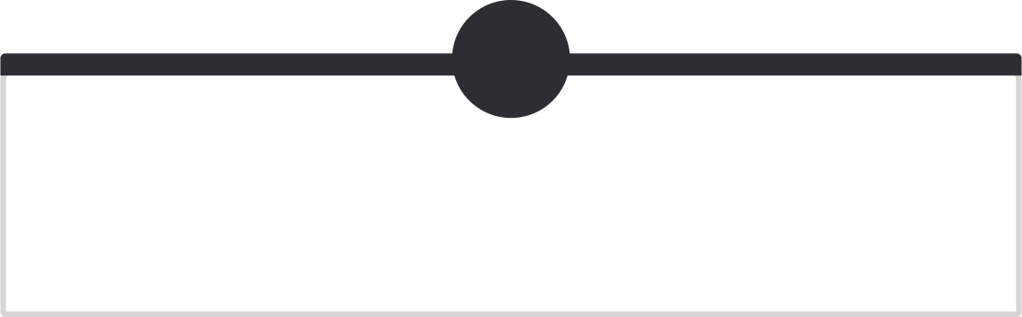

Revisão e Encerramento
O que é uma View
CREATE VIEW
Objeto do banco que encapsula uma consulta SQL e se comporta como uma tabela virtual. Não armazena dados próprios.
Cria a view com nome e definição baseada em SELECT. Use prefixo vw_ e esquema dbo.
Consultar com SELECT
ALTER VIEW / DROP VIEW
Consulta-se como uma tabela. Filtros adicionais podem ser aplicados na consulta externa.
ALTER redefine a consulta sem recriar o objeto. DROP remove a definição — os dados originais permanecem.
Restrições de Atualização
Organização e Segurança
Views simples podem ser atualizáveis. GROUP BY, DISTINCT e agregações geralmente impedem escrita direta.
Views limitam colunas e linhas visíveis, padronizam consultas e facilitam manutenção — combinadas com permissões adequadas.
1
2
3
Uma view comum armazena necessariamente uma cópia dos dados?
Qual é a diferença entre ALTER VIEW e DROP VIEW?
Toda view permite alterar os dados da tabela de origem?
💻 Pratique! Teste todos os exemplos desta aula no SQL Server Management Studio. A melhor forma de fixar o conteúdo é escrevendo e executando os comandos você mesmo.

